Slide 1
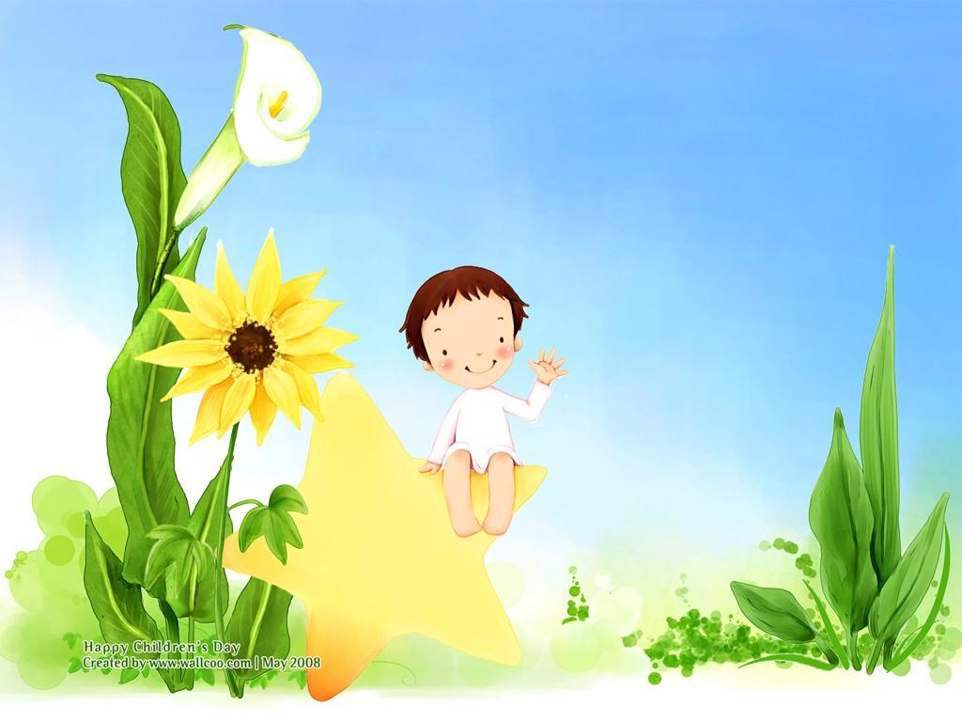
Советы логопеда:
Как организовать логопедические занятия дома

Slide 2
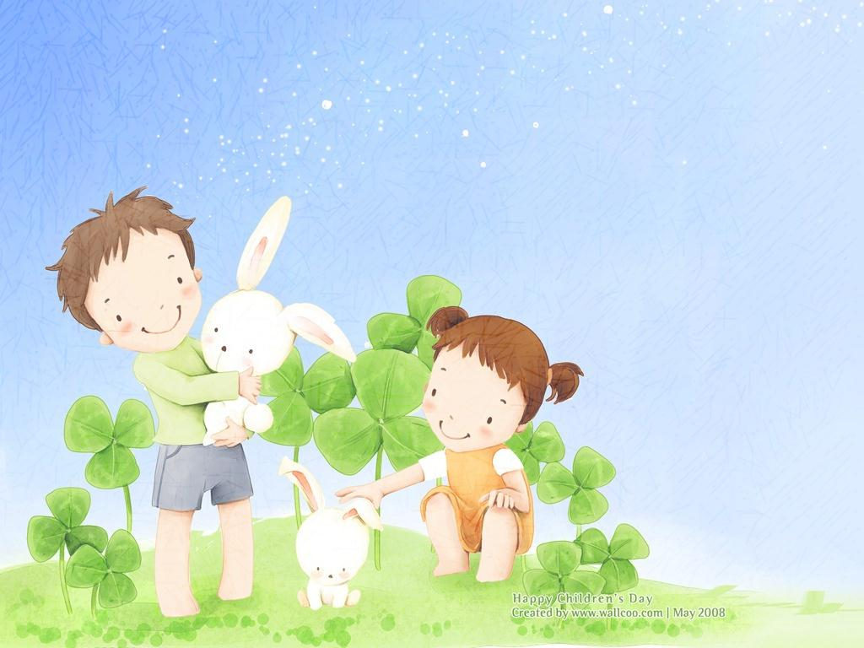
Вам понадобится:
1. Настольное зеркало, чтобы ребенок мог контролировать правильность выполнения упражнений;
2. “Лото” различной тематики (зоологическое, биологическое, “посуда” и т. д.);
3. Муляжи фруктов, овощей и т. д.;
4. Разрезанные картинки из двух и более частей, кубики. Основная трудность для родителей - нежелание ребенка заниматься. Необходимо заинтересовать ребенка. Так как основная деятельность - игра, то занятия должны строиться по правилам игры. Можно “отправиться в путешествие” в сказочное королевство или в гости к Незнайке. Плюшевая кукла тоже может побеседовать с малышом. Для достижения результата необходимо заниматься каждый день. Ежедневно проводятся:
Игры на развитие мелкой моторики;
Артикуляционная гимнастика;
Игры на развитие слухового внимания или фонематического слуха;
Игры на формирование лексико-грамматических категорий.

Slide 3
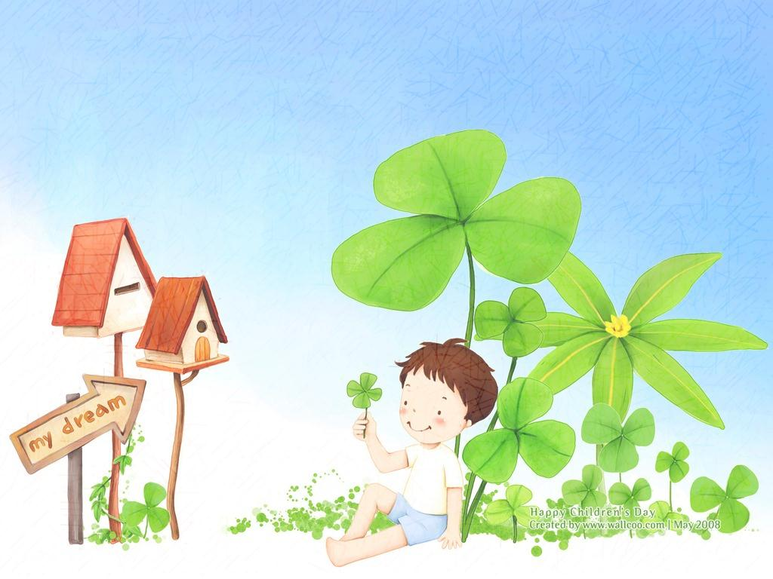
Начнем с вас!
Увы, большинство родителей замечают, что их ребенок не выговаривает какие-то звуки, только при записи его в первый класс. И тогда начинаются ежедневные занятия и с логопедом, и дома, лишь бы успеть “подтянуть” ребенка до 1 сентября. А ведь, когда ребенок молчал в 2,5 года - одни говорили: “Он все понимает, только ленится”, или “Он весь в папу (тетю, дедушку), тот тоже поздно заговорил”. Но подобная задержка сама по себе уже должна была насторожить.
Другие родители, напротив, много прочитав, ищут выход из ситуации и удивляются: “Я все делал, как рекомендуется: не сюсюкал, говорил полными словами, много читал, ставил для прослушивания аудиокассеты”. Но это не принесло желаемого результата: ведь они нагружали ребенка непосильной работой. А ребенок нуждается в строго дозированных занятиях, его нельзя перегружать.

Slide 4
Артикуляционный аппарат
Очень часто дети, которые плохо говорят для своего возраста, еще и плохо едят. Как правило, для них целая проблема скушать яблоко или морковку, не говоря уж о мясе. Вызвано это слабостью челюстных мышц, а она, в свою очередь, задерживает развитие движений артикуляционного аппарата. Поэтому обязательно заставляйте ребенка жевать сухари, целые овощи и фрукты, хлеб с корочками и кусковое мясо. Чтобы развить мышцы щек и языка, покажите ребенку, как полоскать рот. Научите надувать щеки и удерживать воздух, “перекатывать” его из одной щеки в другую.

Slide 5
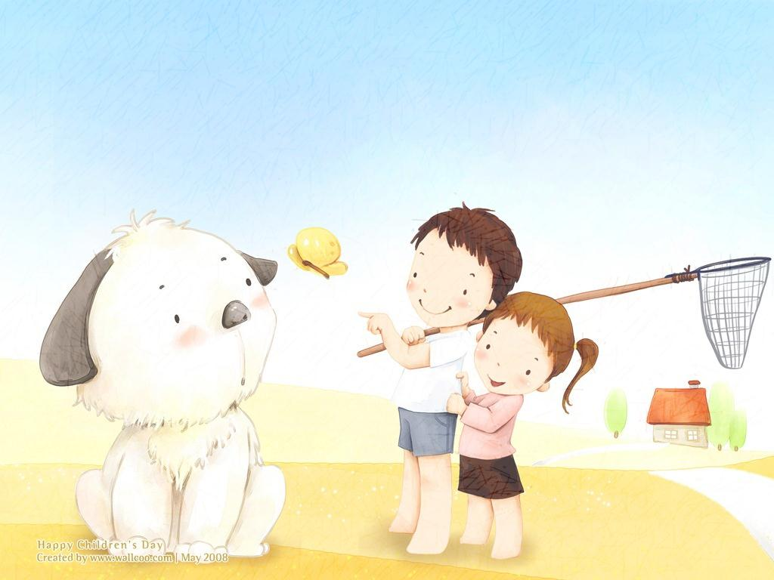
Наглядность
Озвучивайте любую ситуацию - но только если вы видите, что ребенок слышит и видит вас. Не говорите в пустоту, смотрите ему в глаза. Старайтесь, чтобы он видел вашу артикуляцию.

Slide 6
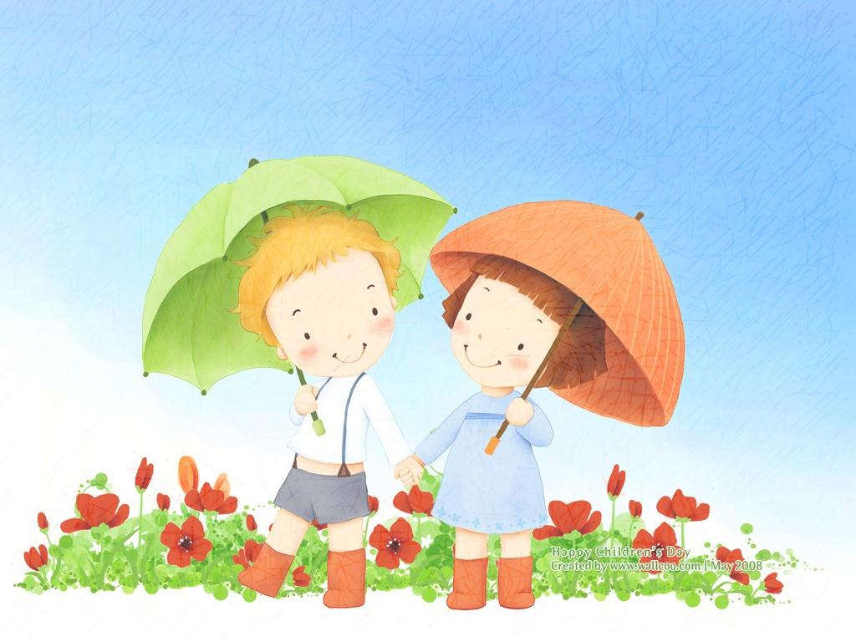
Говорите чётко
Говорите просто, четко, внятно, проговаривая каждое слово, фразу. Известно, что дети очень чутки к интонации, поэтому каждое слово, на которое падает логическое ударение, старайтесь произносить как можно более выразительно.

Slide 7
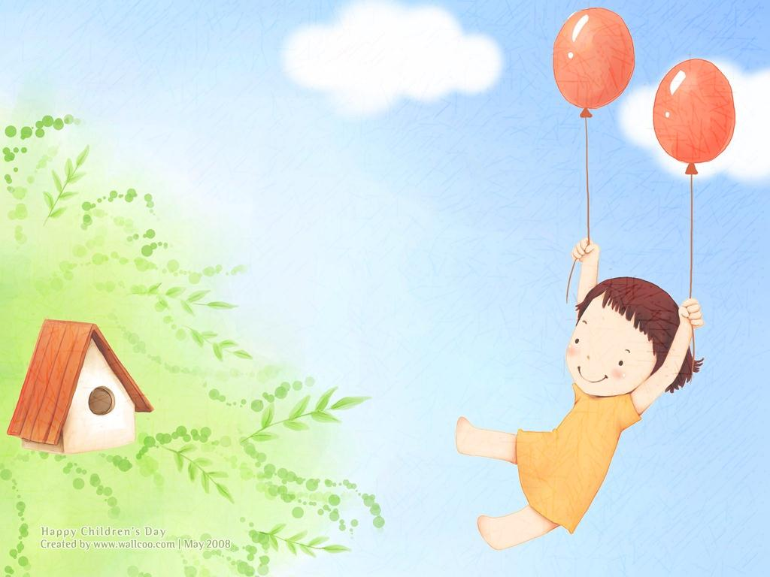
В основе речи - стремление к общению
Как бы несовершенно ваш ребенок ни говорил, принимайте и поддерживайте его желание вступить с вами в контакт. Даже если он вообще не говорит, чаще вовлекайте его в невербальный диалог, приветствуя и одобряя любой ответ (жест, выразительный взгляд). При этом выключайте музыку, телевизор и старайтесь дать ему возможность слышать вас и себя. Речь развивается на основе подражания и самоподражания - поэтому ему необходимо слышать себя.

Slide 8
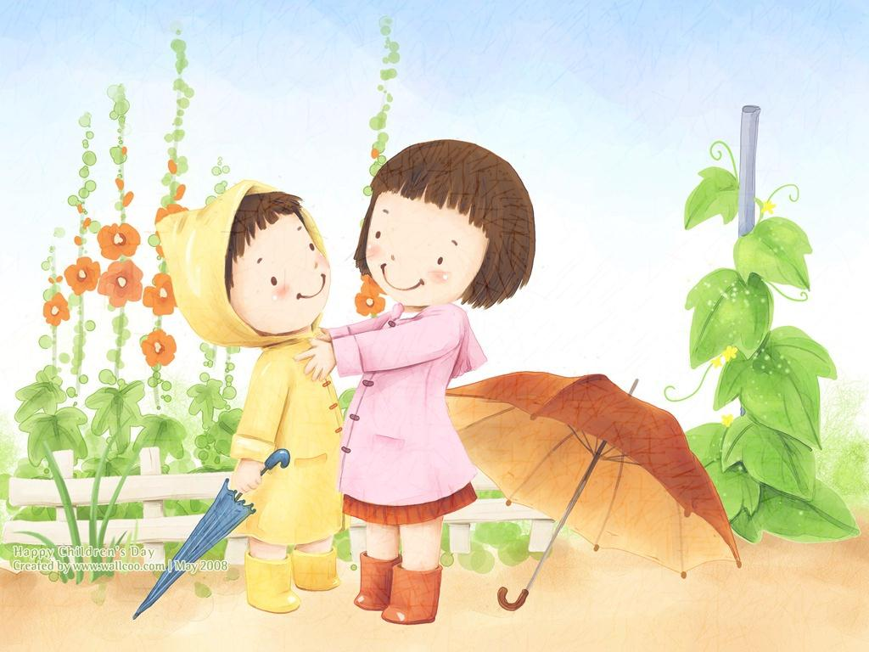
Учите в игре
Играя, учите подражать (две собачки лают, две киски мяукают, переклички: ау-ау). Специально создавайте такие игровые ситуации, где ребенку понадобится звукоподражание, либо надо будет произнести какие-то слова для того, чтобы игра состоялась. Обратите внимание: побуждаете не вы, а ситуация.

Slide 9
Расширяйте словарь малыша
Ребенок владеет словами на 2 уровнях: понимает слова - это пассивный словарь, говорит - это активный. Активный словарь может быть совсем мал. Старайтесь ввести в активный словарь названия вещей, которые его окружают (игрушки, кухонная утварь, предметы быта), имена вещей и существ на картинках и в книжках и, конечно, имена родственников и близких людей. Научите ребенка показывать, где ручки, где ножки (у куклы, у вас). Чаще спрашивайте: “Где стол? Где часы?” и т. д. Это обязательно приведет к так называемому лексическому взрыву: в дальнейшем ребенок перенесет в активный словарь то, чему вы его научили, разглядывая вместе картинки, читая книжки и комментируя свои действия. Развивайте фонематический слух, побуждая различать слова, отличающиеся одним звуком (крыса - крыша, нос - нож).

Slide 10
Читайте
Читайте короткие стихи, сказки. Перечитывайте их много раз - не бойтесь, что это надоест ребенку. Дети гораздо лучше воспринимают тексты, которые они уже много раз слышали. Если это возможно, постарайтесь разыграть стихотворение - покажите его в лицах и с предметами; а предметы эти дайте ребенку поиграть. Дождитесь, пока ребенок хорошо запомнит стихотворение, уловит его ритм, а затем попробуйте не договаривать последнее слово каждой строчки, предоставляя это делать малышу. Пойте простые песенки, помогая ему воспринимать ритм и воспроизводить его.

Slide 11
Пальцы помогают речи
Обратите внимание на развитие мелкой моторики - точных движений пальцев рук. Лепка, рисование, пальчиковый театр, игры с мелкими предметами - все это поможет речи, а в будущем и письму. Ребенок как можно больше должен работать своими непослушными пальчиками. Как бы ни казалось вам это утомительным, пусть малыш сам застегивает пуговицы, шнурует ботинки, засучивает рукава. Причем начинать тренироваться ребенку лучше не на своей одежде, а сперва “помогать” одеться куклам и даже родителям.
По мере того, как детские пальчики будут становиться проворнее, его язык будет все понятнее не только маме.

Slide 12
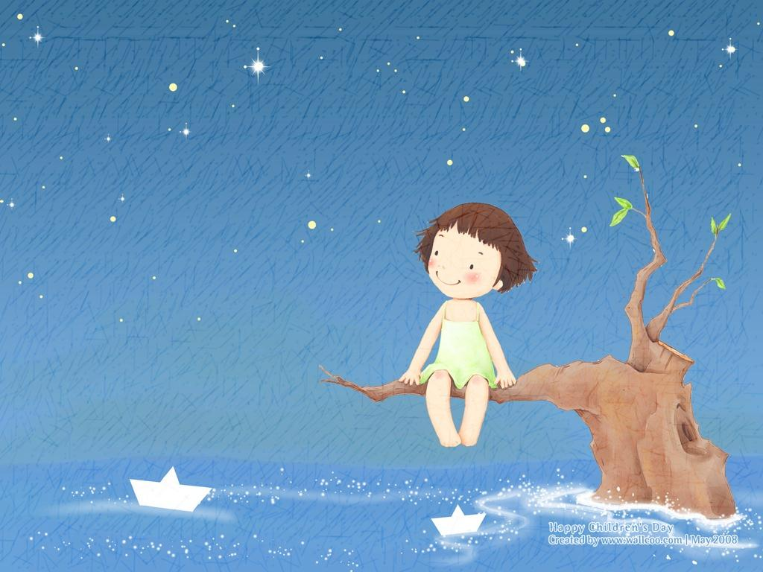
А вот зачем язык тренировать, ведь он и так “без костей”?
Оказывается, язык - главная мышца органов речи. И для него, как и для всякой мышцы, гимнастика просто необходима. Ведь язык должен быть хорошо развит, чтобы выполнять тонкие целенаправленные движения, именуемые звукопроизношением.
Недостатки произношения отягощают эмоционально-психическое состояние ребенка, мешают ему развиваться и общаться со сверстниками. Чтобы эта проблема не возникла у ребенка, стоит начать заниматься артикуляционной гимнастикой уже сейчас.
При помощи артикуляционной гимнастики преодолеваются сложившиеся нарушения звукопроизношения. Поначалу артикуляционную гимнастику необходимо выполнять перед зеркалом. Ребенок должен видеть, что делает язык: где находится (за верхними зубами или за нижними). При этом движения языка доводятся до автоматизма постоянными упражнениями. Занимайтесь с ребенком ежедневно по 5-7 минут.

Slide 13
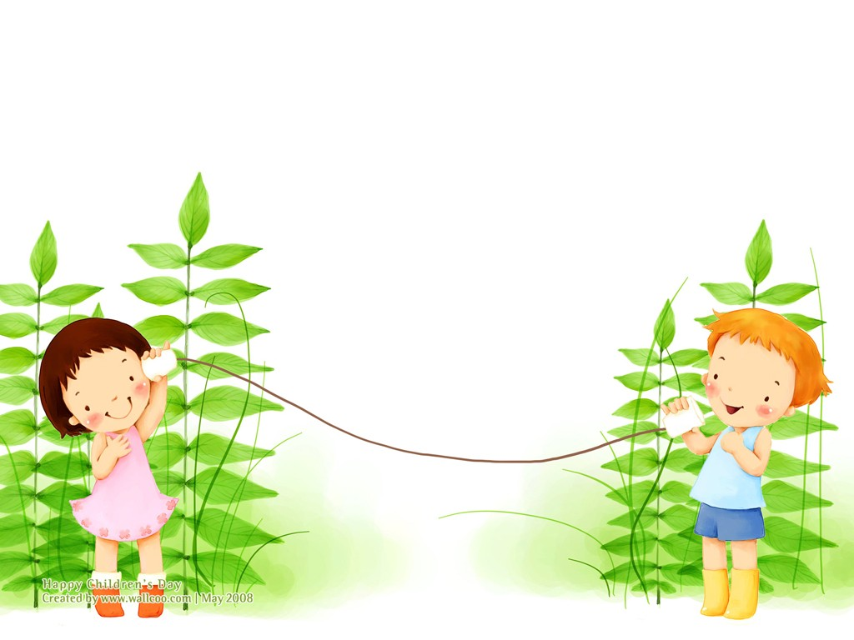
Только вы!
Помните: только вы и ваша вера в силы и способности ребенка могут помочь ему развиваться гармонично.

